Slide 1

Лекция 1. Основные понятия теории автоматического управления.

Slide 2
Теория автоматического управления
Теория автоматического управления (ТАУ), - научная дисциплина, предметом изучения которой являются информационные процессы, протекающие в системах управления техническими и технологическими объектами. ТАУ выявляет общие закономерности функционирования, присущие автоматическим системам различной физической природы, и на основе этих закономерностей разрабатывает принципы построения высококачественных систем управления. ТАУ при изучении процессов управления абстрагируется от физических и конструктивных особенностей систем и вместо реальных систем рассматривает их адекватные математические модели. Основными методами исследования в ТАУ являются математическое моделирование, теория обыкновенных дифференциальных уравнений, операционное исчисление и гармонический анализ.

Slide 3
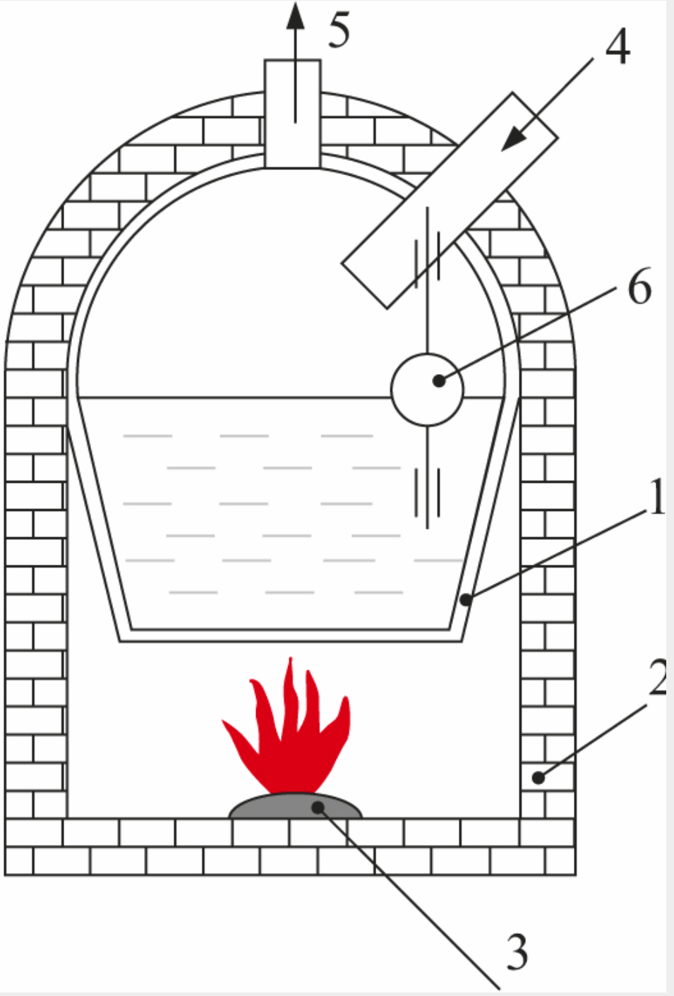
Первые промышленные регуляторы
Поплавковый регулятор первой в России паровой машины, построенной изобретателем Иваном Ползуновым на Урале в 1765 г.
Паровой котел 1, вмурованный в кладку 2 с топкой 3, имел водяную трубу 4 и патрубок 5, отводящий пар. Уровень воды регулировался поплавком 6.

Slide 4
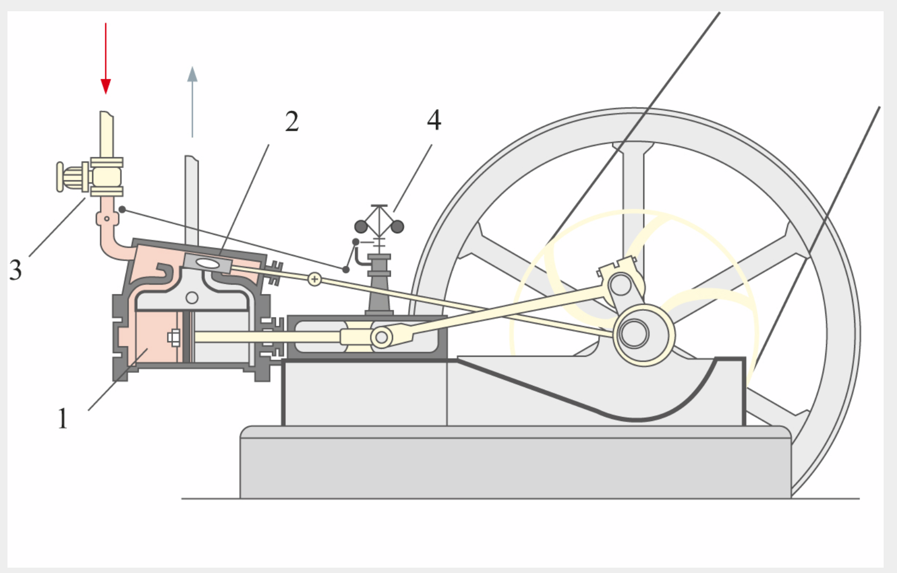
Первые промышленные регуляторы
Однако паровая машина стала вполне работоспособной и популярной только после того, как Уатт ввел в нее в 1788 г. центробежный регулятор скорости, устранивший нестабильную работу машины
Паровая машина с регулятором Уатта (1 — паровой цилиндр; 2 — золотниковый распределитель; 3 — заслонка подачи пара; 4 — центробежный чувствительный элемент)

Slide 5
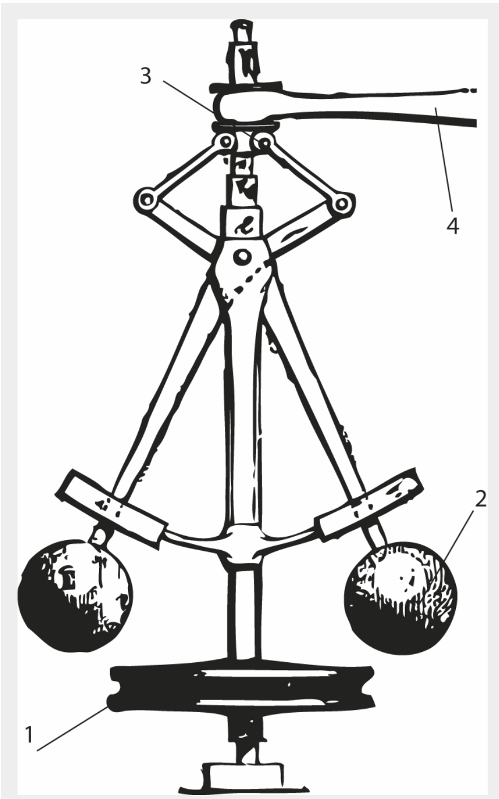
Первые промышленные регуляторы
Центробежный чувствительный элемент Уатта (рис.), приводимый во вращение от вала машины через шкив 1, содержит два массивных шара 2, соединенных с ползуном 3, связанным рычагом 4 с заслонкой паровой машины. Центробежная сила, возникающая при вращении шаров, уравновешивается их весом таким образом, что каждому значению скорости соответствует определенное положение ползуна, а следовательно, и расхода или давления пара в цилиндре. В дальнейшем для улучшения регулировки такой элемент оснащался пружиной, компенсирующей вес шаров.
При увеличении момента нагрузки скорость машины слегка падает, поскольку для увеличения давления пара заслонка должна быть приоткрыта, что достигается движением ползуна вниз, т. е. опусканием грузов. Возникающая при этом ошибка регулирования скорости была названа неравномерностью регулятора, а все регуляторы такого типа назывались модераторами, т. е. устройствами, которые не устраняют ошибку регулирования, а только ее снижают. Современное название ошибки — статическая ошибка, а регулятора — статический регулятор.
Второй особенностью регулятора Уатта является прямое механическое действие чувствительного элемента на заслонку. Аналогично регулятор температуры Дреббеля, в котором энергия открывания вентиляции вырабатывалась спиртовым чувствительным элементом. Поэтому все регуляторы такого рода назывались регуляторами прямого действия.
Помимо коммерческого успеха, регулятор принес его автору и заслуженное признание. В его честь единица мощности в системе SI названа 1 Вт.

Slide 6
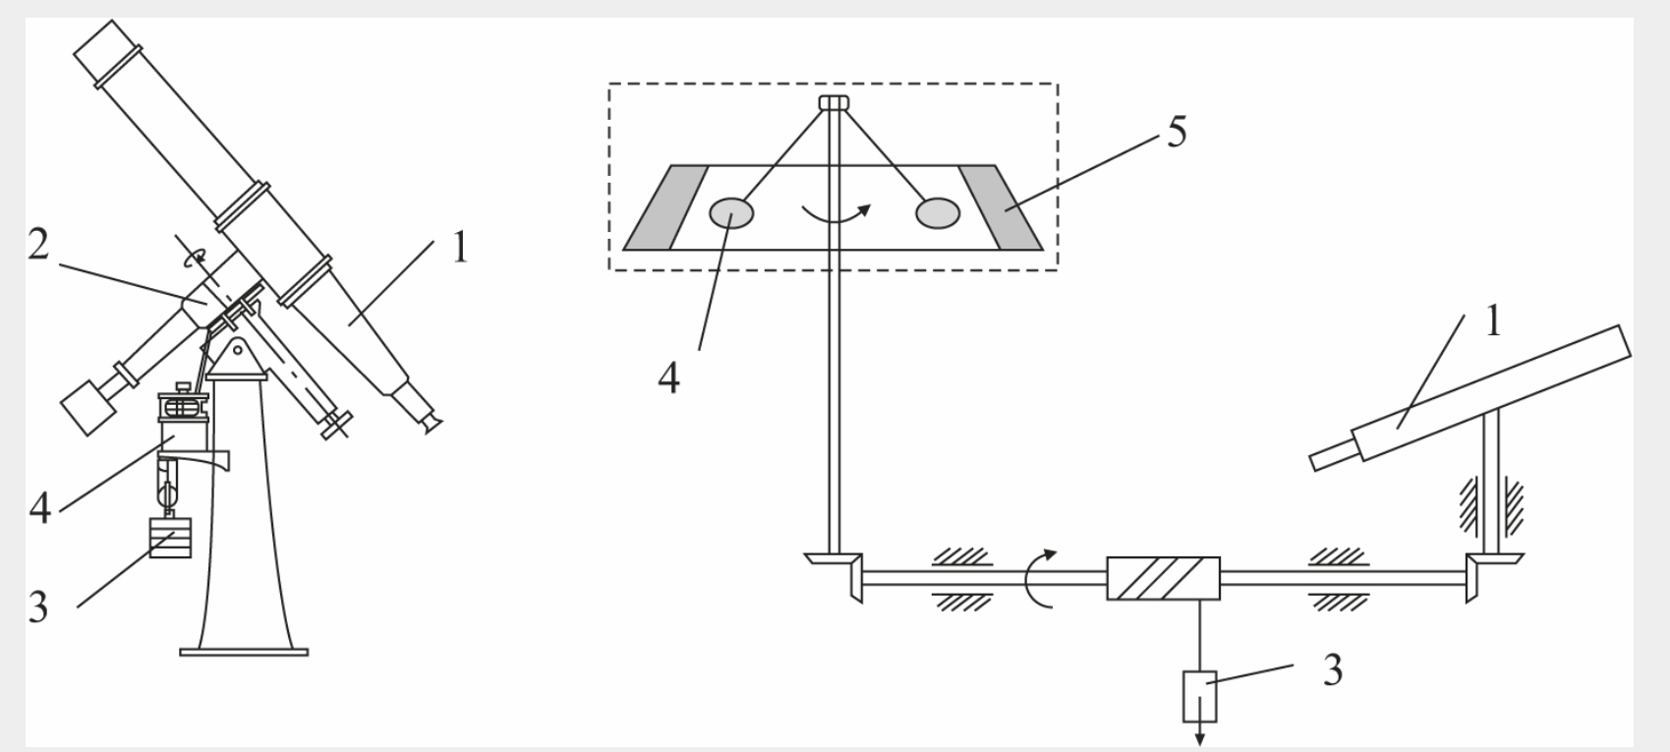
Первые промышленные регуляторы
В XIX в. изобретатели предложили ряд усовершенствованных центробежных регуляторов скорости. Так, английский математик и астроном Джордж Эри (Georg B. Airy) построил в 1840 г. телескоп с автоматическим приводом по азимуту и углу места с центробежным фрикционным регулятором, обеспечивающим равномерный поворот со скоростью вращения Земли.
На рис. показан общий вид этого телескопа, в упрощенном виде принцип действия регулятора привода без редукторов. Труба телескопа 1 поворачивается через блок механических редукторов 2 двигателем в виде барабана с грузом 3, снабженным фрикционным регулятором с расходящимися шарами 4, трущимися о поверхность неподвижной муфты 5 в случае, когда скорость вращения телескопа превышает заданную.

Slide 7
Немного истории
Эти регуляторы открыли путь потоку изобретений принципов регулирования и регуляторов. Появляются регуляторы с воздействием по производной (братьев Сименсов), по нагрузке (инж. Ж. Понселе), сервомоторы с жесткой обратной связью (инж. Л. Франко), регуляторы с гибкой обратной связью (изодромные), импульсные регуляторы «на отсечку пара», электрические регуляторы и т. п. Основу теории автоматического управления заложили четыре фундаментальные работы:
1. Дж. Максвелл «О регуляторах» (механизмах наведения телескопа) (1866г).
2. И.А Вышнеградский. «Об общей теории регуляторов» (1876 г).
3. И.А Вышнеградский. «О регуляторах прямого действия» (1877 г).
4. А.М.Ляпунов. «Общая задача об устойчивости движения»(1892 г). Большой вклад в теорию автоматического управления внесли отечественные ученые: Петров Б.А., Попов Е.П., Красовский А.А., Поспелов Г.С., Шаталов А.С., Солодовников В.В., Кухтенко А.И., Фельтбаум А.А., Куневич В.М., Пугачев В.С., Болтянский В.Г. и многие другие.

Slide 8
Выводы по истории
Таким образом, новый этап развития систем автоматики, начавшийся с изобретения и внедрения паровой машины, отличался следующими основными особенностями:
Паровая машина потребовала ряда автоматических устройств, таких как клапан давления, регулятор уровня, золотниковый парораспределитель и регулятор скорости вращения, что поставило перед изобретателями первые серьезные задачи автоматического управления.
Наибольшее распространение получили центробежные регуляторы скорости прямого действия, в которых чувствительный элемент обладал непосредственным воздействием на заслонку (регулятор Уатта) либо создавал переменный нагрузочный момент трения (регулятор Эри).
Эти регуляторы имели пропорциональный (П) закон регулирования, вызывающий статическую ошибку, устраняемую в регуляторе Дженкина механическим интегратором, обеспечивающим пропорционально-интегральный (ПИ) закон регулирования.
До середины XIX в. были предложены и другие законы регулирования: по возмущению (принцип Понселе) и по производной от ошибки (регулятор Сименсов).
В регуляторах непрямого действия, первый из которых был создан Фарко, чувствительный элемент управлял дополнительным сервомотором заслонки, что не только повышало мощность регулятора, но и обеспечивало астатизм регулирования скорости.
Появились регуляторы и других машин, например фрикционный регулятор вращения телескопа Эри, электромеханический регулятор дуговой лампы Чиколева и др.
Ко второй половине XIX в. было известно уже большое число различных достаточно сложных конструкций регуляторов, заложивших основы создания замкнутых систем автоматического управления в современном понимании этого термина. Однако отсутствовали не только методики расчета, выбора параметров и настройки, но и теоретическое понимание происходящих в них процессов регулирования.

Slide 9
Основные понятия
Управление – это совокупность действий, осуществляемых на основе определения информации и направляемых на поддержание или улучшение функционирования объекта в соответствии с имеющейся программой (алгоритмом) или целью управления.
Автоматическое управление – это управление, осуществляемое без участия человека.
Регулирование – частный вид управления, когда задачей является обеспечение изменения какого-либо параметра системы по определенно заданному закону. Автоматическое регулирование осуществляется приложением управляющего воздействия к регулирующему органу объекта управления. Для осуществления автоматического регулирования в систему вводится регулятор, вырабатывающий совместно с управляющим устройством (УУ) управляющее воздействие. Объект управления, автоматический регулятор и управляющее устройство вместе образуют систему автоматического регулирования (САР).
Объект управления – совокупность технических средств – машин, орудий труда, средств механизации, выполняющие данный процесс.

Slide 10
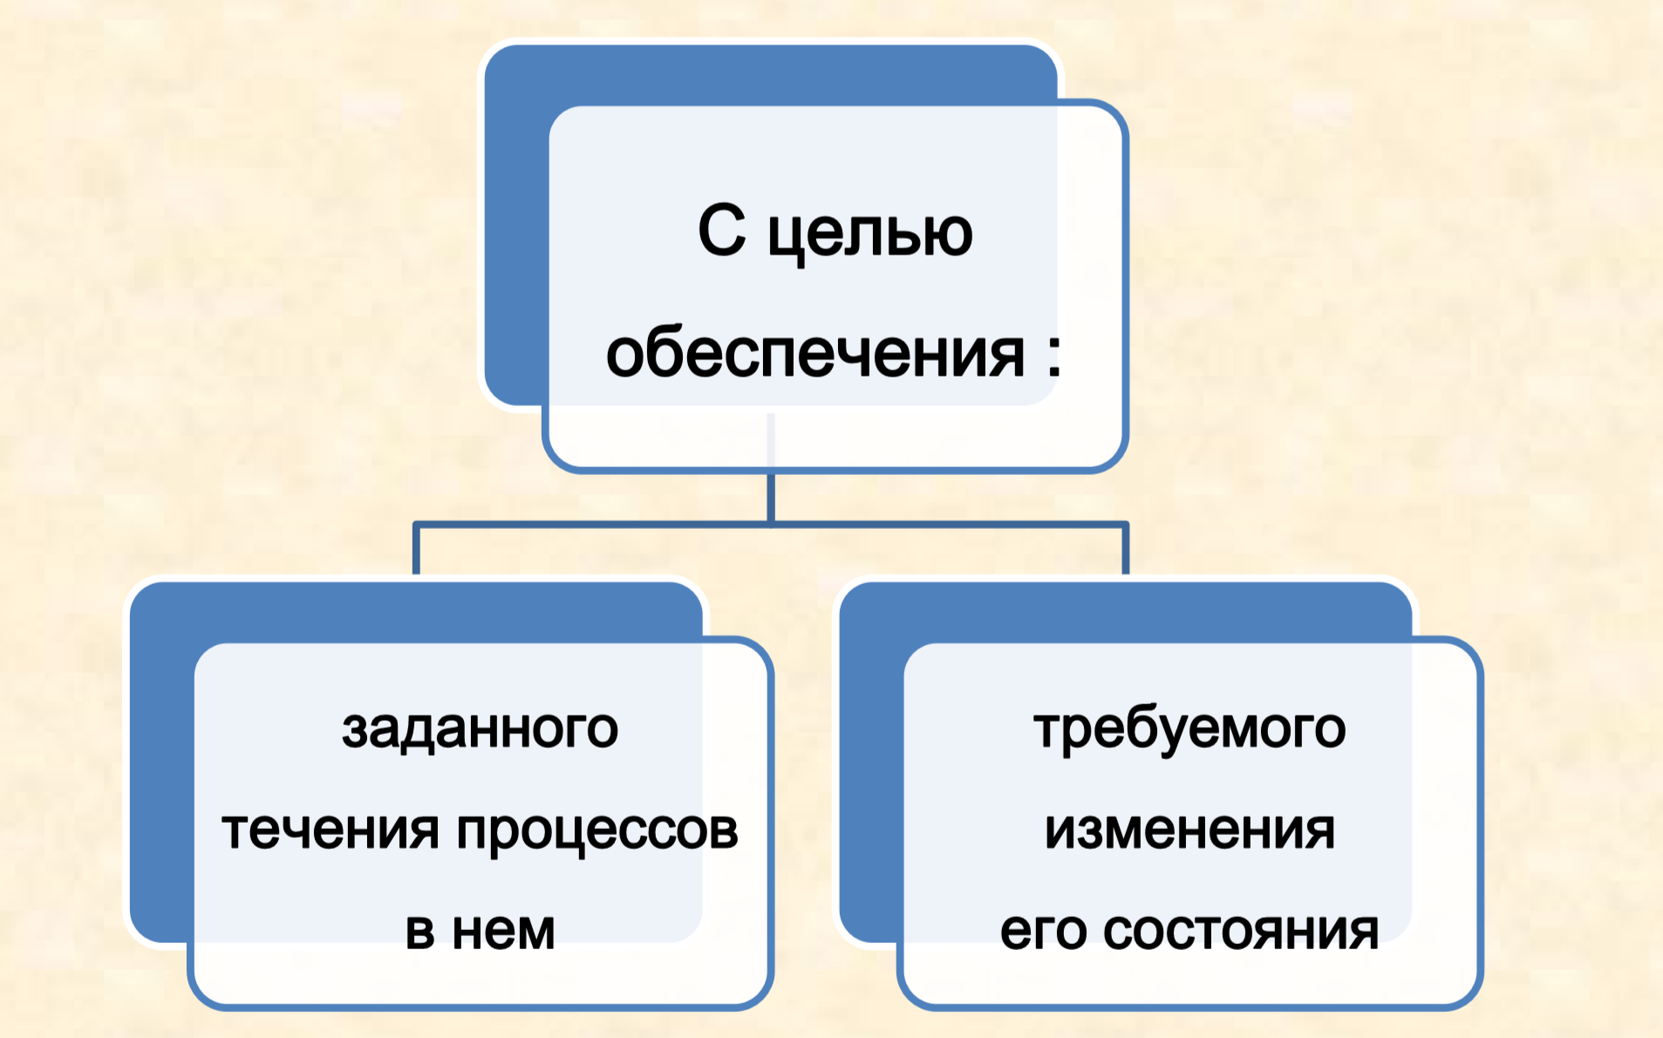
Управление осуществляется
на основе переработки информации о состоянии объекта

Slide 11
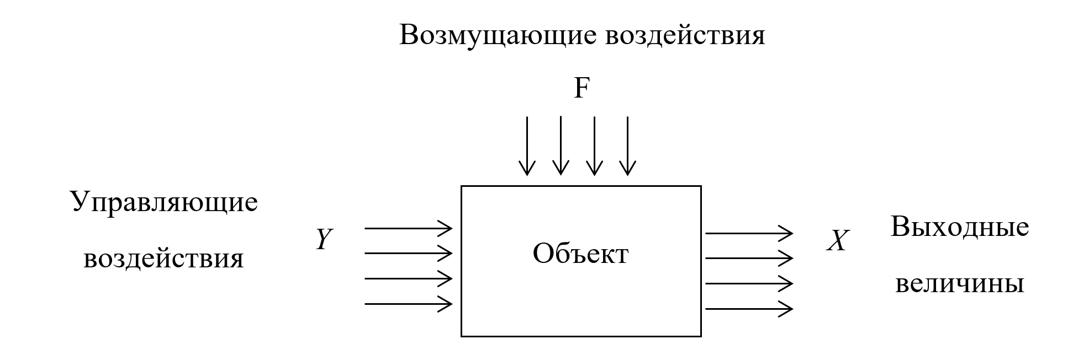
Объект управления и воздействия
Все воздействия на объект учесть практически невозможно, поэтому в поле зрения остаются лишь те, которые оказывают наибольшее влияние на выходные величины и называют их входными воздействиями. Входные воздействия с точки зрения их влияния на действия объекта, на его выходные величины разделяют на две принципиальные группы. Те, которые обеспечивают желаемое изменение поведения объекта, называют управляющими. При их отсутствии задача управления вообще не имеет решения. При ручном управлении воздействие на объект организует оператор, а при автоматическом – управляющее устройство. Те воздействия, которые мешают достижению цели, и изменить их, как правило, невозможно, называют возмущающими.

Slide 12
Задачи теории автоматического управления
Пусть Х = (x₁, x₂…., x_{n}) – совокупность управляемых координат процесса (выходных величин) , F = (f₁, f₂…., f_{n}) - возмущающие воздействия, Y = (y₁, y₂…., y_{n}) - управляющие воздействия.
Величины X, Y, F в зависимости от природы объекта связаны различными математическими зависимостями. В общем случае
X = Fun (F, Y), (1)
где Fun– оператор, определяющий вид зависимости.
Задача анализа: Заданы F, Y и Fun и требуется найти X. Это обычно пассивная задача, здесь требуется осуществить лишь X без вмешательства в ход процесса.
Задача синтеза: Носит активный характер – заданы Y, F и желаемый вид X, требуется найти такой Fun, чтобы удовлетворить требование к X.
Синтез активного управления: Заданы Fun и желаемый вид X. Требуется найти такое Y, чтобы X удовлетворила поставленным требованиям.

Slide 13
Основные задачи автоматического управления:
Измерение динамических свойств и характеристик различных типов звеньев автоматических систем любой физической природы и конструкции;
Формирование функциональных и структурных схем систем автоматического управления и регулирования;
Построение динамических характеристик этих систем;
Определение ошибок и показателей точности замкнутых систем;
Исследование устойчивости замкнутых систем;
Оценка качественных показателей процессов управления;
Определение чувственности систем к изменению параметров и других факторов;
Изучение различных видов корректирующих устройств, вводимых в системы для повышения точности и улучшения динамических качеств.
Создание частотных, корневых и других методов синтеза корректирующих устройств и различных методов оптимизации систем по показателям качества

